Slide 1

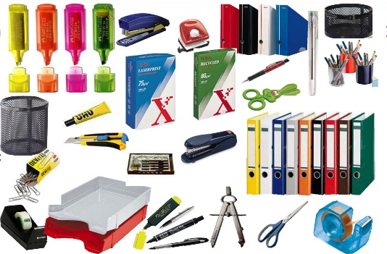
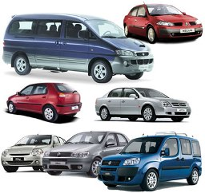
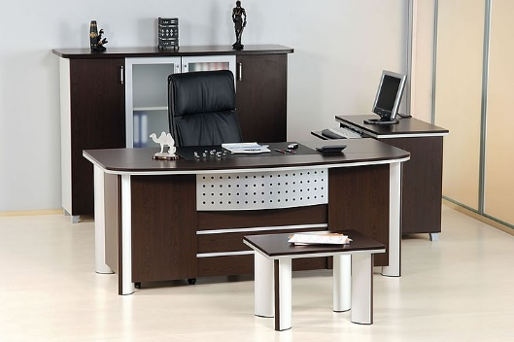
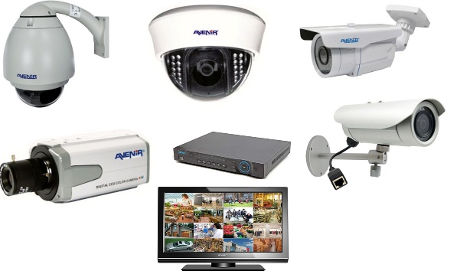
Ümit ŞENOĞLU
İdari ve Mali İşler Daire Başkanlığı

Slide 2



Slide 3
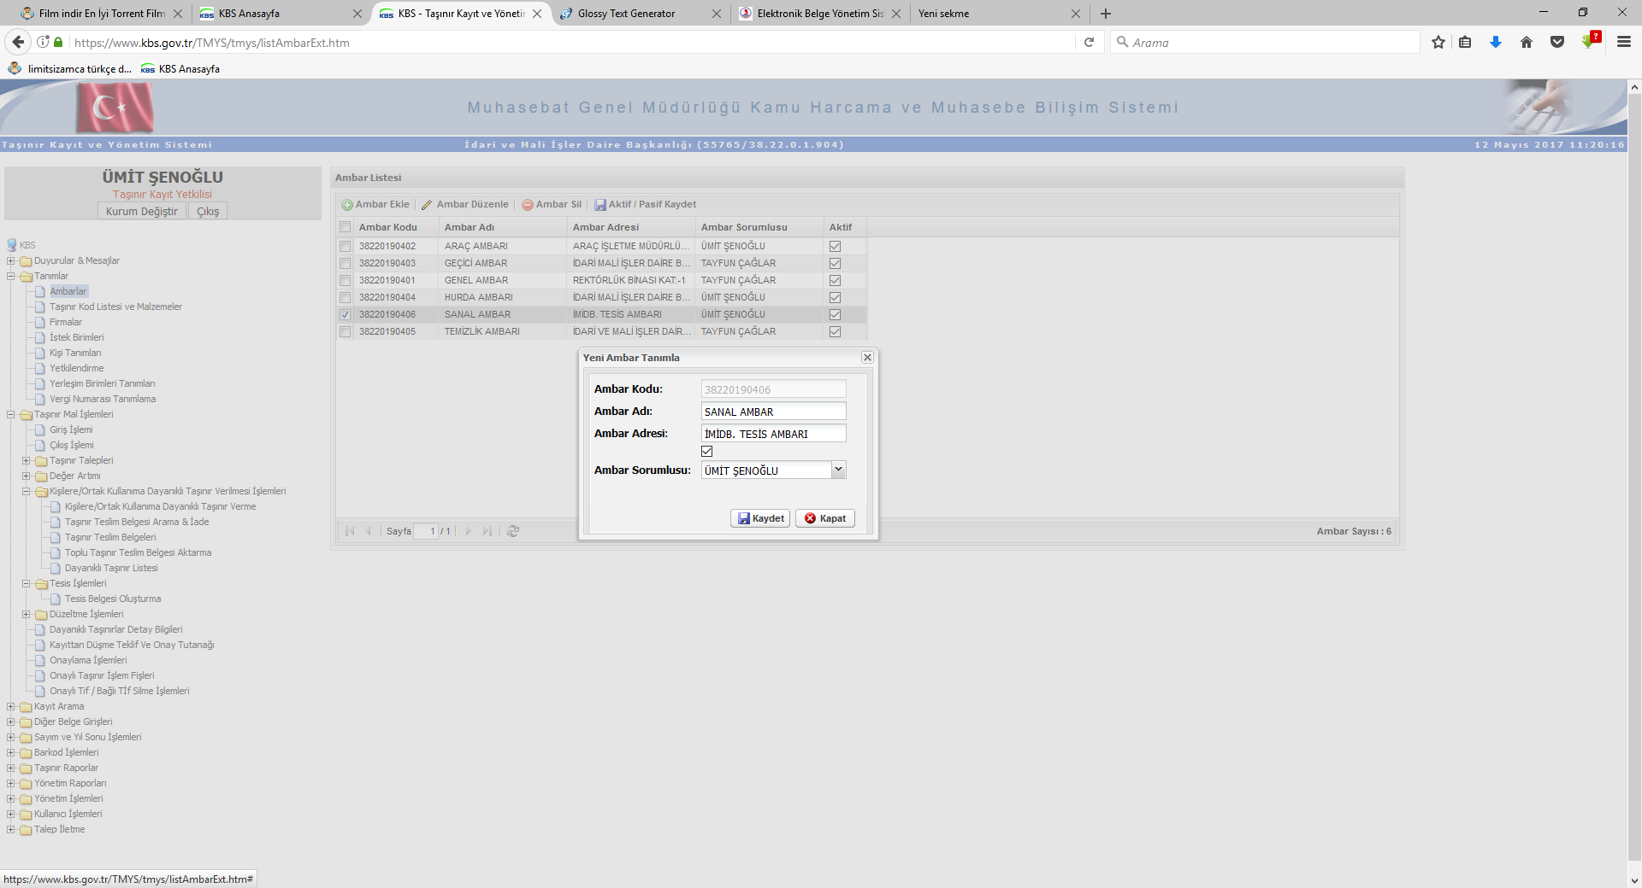
Tesis girişi için ilk yapılması gereken işlem Sanal ambar tanımının gerçekleştirilmesidir. Tanımlar kısmında ambar tanımı anlatılmıştır.
TESİS OLARAK YENİ ALIM İŞLEMLERİNDE;
Öncelikle malzemenin tanımlanması gerekmektedir

Slide 4
Sonrasında toplam tutarın (Tesise ait faturada yer alan bütün tesis bileşenlerinin toplam tutarı) satın alma işlem seçeneği ile ilgili kod seçilerek girişinin yapılması gerekmektedir.
Satın alma TİFi hazırlanırken ambar olarak Sanal Ambar seçilmelidir.
Faturada yer alan yedek parçalar ise 150.13.6 Tesis Yedek Parçaları koduna tanımlaması yapılır. (Satın alma girişi YAPILMAZ!!)

Slide 5
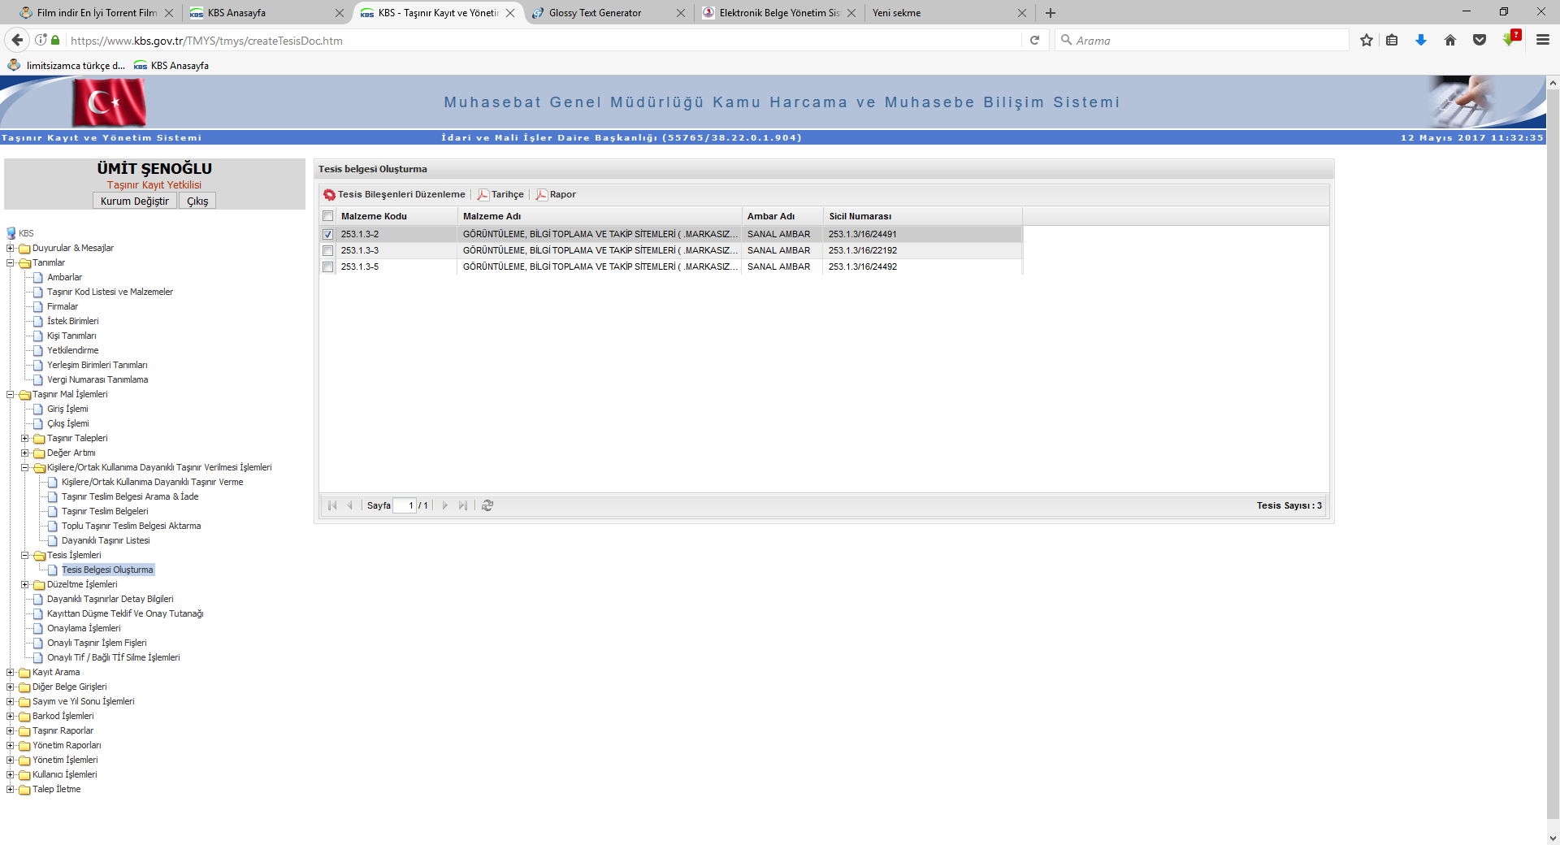
Tesis İşlemleri menüsünde yer alan Tesis Belgesi Oluşturma bölümüne girilir. Satınalma TİF i düzenlediğimiz sistem bu listede görülecektir.
İlgili sistem seçilir ve Tesis Bileşenlerini Düzenleme butonuna tıklanır.

Slide 6
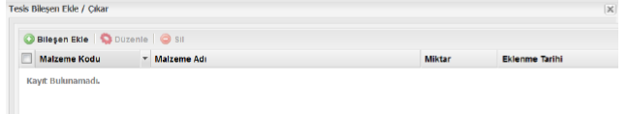
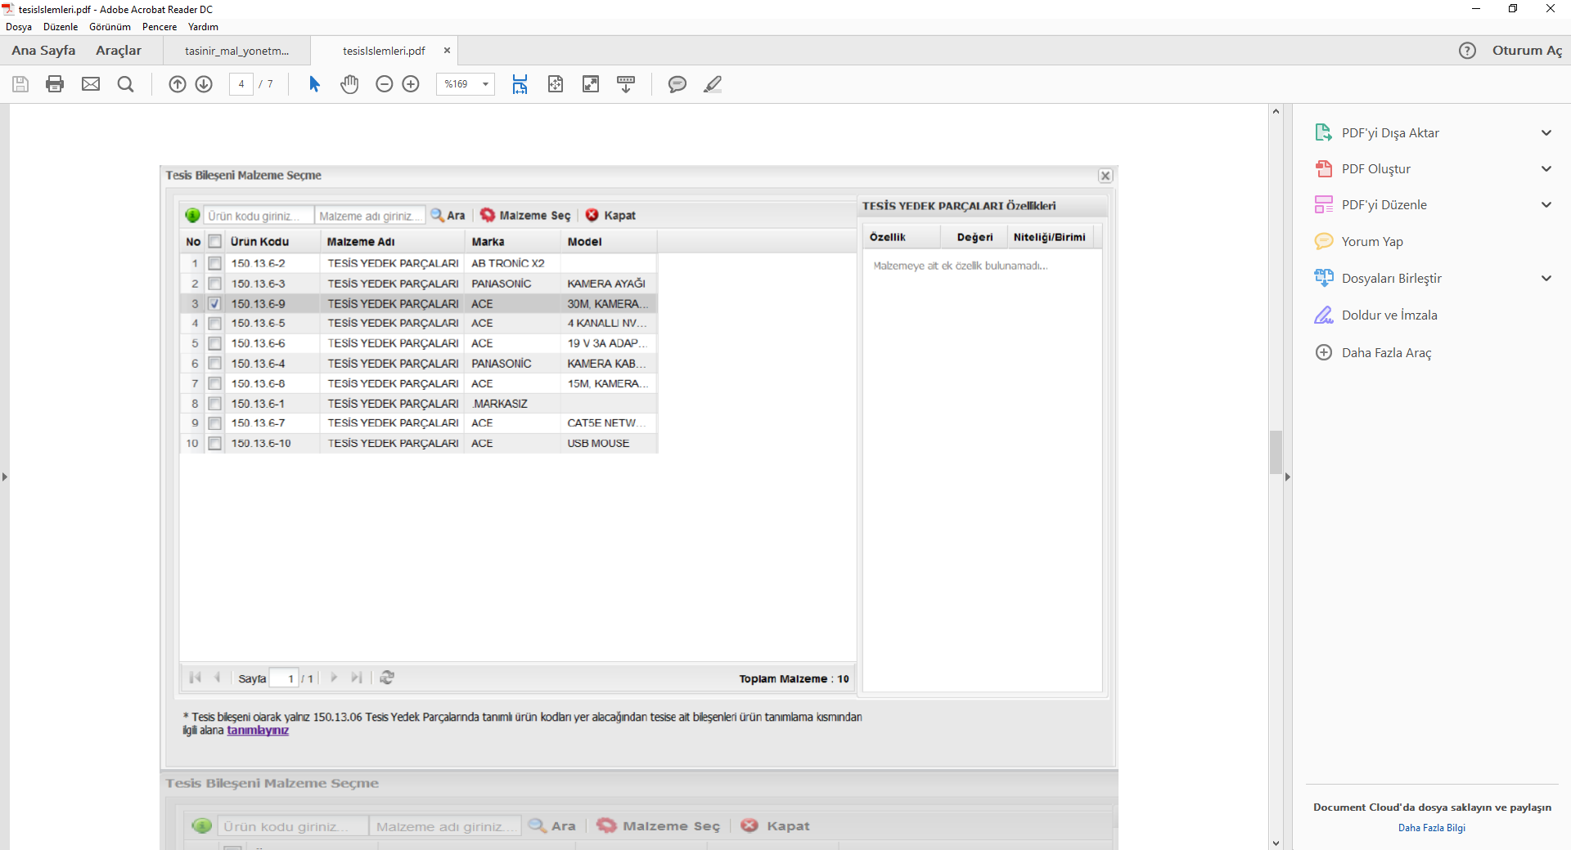
Bileşen Ekle butonuna tıklanır
Eklenecek malzeme işaretlenip Malzeme Seç butonuna tıklanır ve miktarı girilip kaydedilir. Eklenecek başka malzeme varsa aynı işlem tekrar edilir.

Slide 7
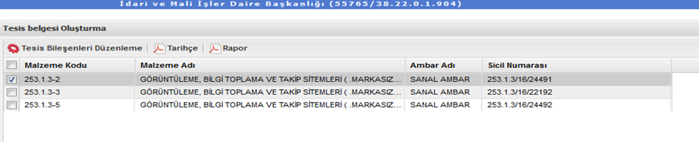
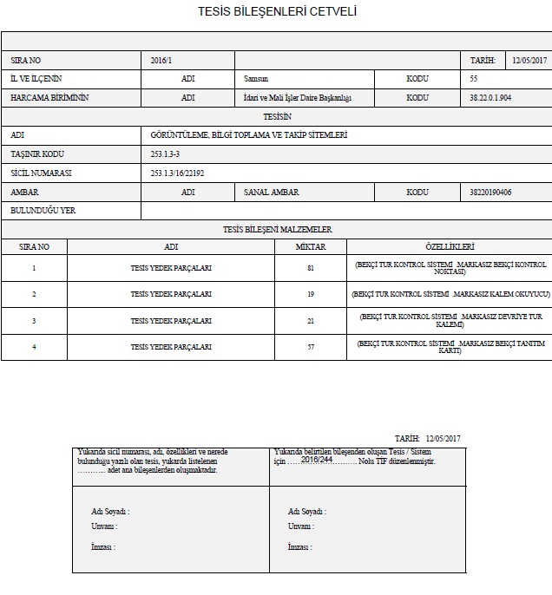
Oluşturulan belgenin
dökümü alınır
Soldaki bölüm tesisi monte eden teknisyen yada ilgili birim yetkilisi tarafından imzalanır. Sağ taraf ise Taşınır Yetkilisi tarafından imzalanır.

Slide 8
Kayıtlarda başka kodlarda takip edilen ürünlerin tesis kayıt işlemlerinde;
Tesis olmakla birlikte daha öncesinde 253.1 kodunun ilgili alt detay koduna kaydedilmeyen tek bir mal var ise (yani yedek parçası bulunmuyorsa) Taşınır Mal İşlemleri menüsünde bulunan Sicil Bazında Düzeltme sekmesi ile doğru koda aktarılmalıdır.
Bu işlem Düzeltme İşlemleri bölümünde anlatılacaktır.

Slide 9
Kayıtlarda başka kodlarda takip edilen ürünlerin tesis kayıt işlemlerinde;
Tesis olmakla birlikte daha öncesinde 253.1 kodunun ilgili alt detay koduna kaydedilmeyen birden çok mal var ise (yani yedek parçaları bulunuyorsa)
Bu malların tümü (tesis ana bileşeni ile yedek parçaları dahil) “Tesis için düzeltme kaydı” işlem seçeneğini seçmek şartıyla kayıttan düşme işlemi yapılır. (Onaylı Kayıttan Düşme Çıkış TİF’i Harcama Yönetim Sistemine gönderilmez.)
Kayıtlardan düşülen tüm malların değerinin toplamına eşit olacak şekilde Taşınır Mal işlemleri>Giriş İşlemleri>Düzeltme sekmelerini kullanılarak 253.1 kodunun ilgili alt detay koduna tek bir mal olarak Tesis Ana Bileşenin girişi yapılır. (Onaylı Düzeltme Giriş TİF’i Harcama Yönetim Sistemine gönderilmez.)

Slide 10

Eğer mevcuttaki tesise sonradan demirbaş niteliğinde yedek parça eklenecekse girişinin ilgili sekmeden yapılması sonrasında da taşınır istek belgesi oluşturmak suretiyle ilgili tesise çıkışının yapılması gerekmektedir.
Tesis Bileşenleri Cetveli tesise ilişkin makine ve cihazların takip edilebilmesi amacıyla oluşturulmuştur. Sonradan girişi yapılan her tüketim malzemesinin gösterilmesi gerekmemektedir. Örneğin mouse ve kabloların tesis yedek parçası olarak gösterilmesine gerek yoktur.

Slide 11

Binanın bütünleyici unsurlarından olan asansör, yürüyen bant ve merdivenler, merkezi ısıtma, havalandırma ve yangın söndürme sistemleri ile elektrik, gaz ve su dağıtım tesisat ve şebekeleri “taşınır mal kapsamında tesis” olarak kabul edilmez.
Tesis ana bileşenine eklemek için satın alınan demirbaş niteliğinde olan yedek parçalar 150.13.6 grubuna eklendikten sonra toplam tutar 14.000TL üzerinde değer artırımı ile tesisin ana değerine eklenmeli 14.000TL altında ise taşınır istek belgesi düzenlenerek tüketim çıkışı olarak muhasebeleştirilmelidir.

Slide 12
Demirbaş niteliğindeki Tesis yedek parçası başka bir birime devredilecekse öncelikle tesis ana bileşeninden çıkartılmalı sonrasında taşınır giriş işlemleri-iade bölümünden girişi yapılarak devir işlemi gerçekleştirilmelidir.
Tesis yedek parçası hurdaya ayrılacaksa tesis ana bileşen cetvelinden çıkartılmalıdır. (TKYS’den başkaca işlem yapılmasına gerek yoktur.)

